Slide 1


Региональный фестиваль успешных образовательных практик ДОО
Тема «Использование игровой деятельности в процессе формирования экономических представлений у детей старшего дошкольного возраста»
Подготовил : Воспитатель Биктимирова Т.И.
высшей квалификационной категории
МДОАУ «Д/с 38 «Солнышко г. Орска»

Slide 2

Актуальность
заключается в формировании полезных привычек в сфере финансов, начиная с раннего возраста, это поможет избежать детям многих ошибок по мере взросления и приобретения финансовой самостоятельности, а также заложит основу финансовой безопасности и благополучия на протяжении жизни. С детства детям важно и нужно прививать чувство ответственности и долга во всех сферах жизни, в том числе и финансовой, это поможет им в будущем никогда не влезать в долги, держать себя в рамках и аккуратно вести свой бюджет.

Slide 3
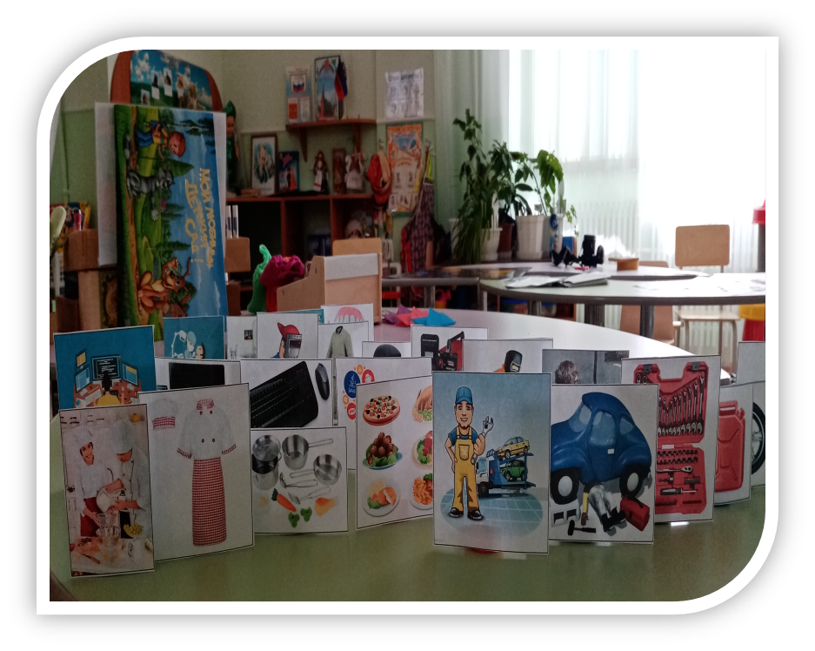
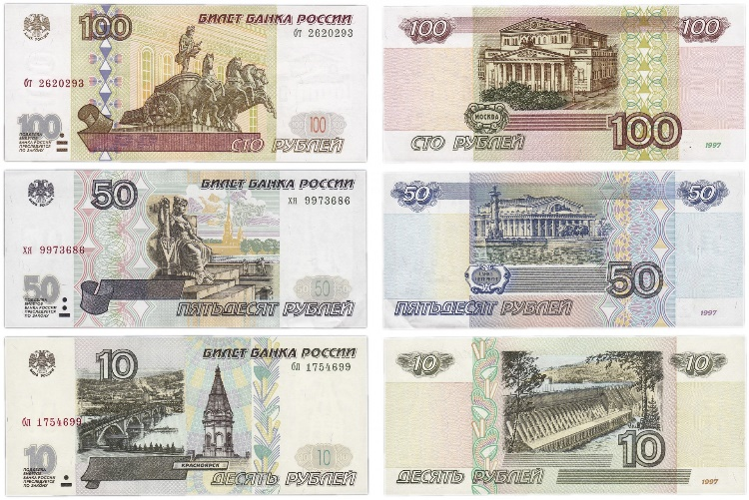
Блоки
«Труд — продукт (товар)»
«Деньги, цена (стоимость)»
Труд — основная деятельность человека,
источник его существования.
Закрепление представлений о том, как выглядят современные деньги.
Понятие «бюджет» как отправная точка домашней экономики.
Результат труда людей — продукт — полезная и нужная вещь, предмет, изделие
«Деньги»
«Биржа труда»

Slide 4


Блоки
«Реклама: желания и возможности»
«Полезные навыки и привычки в быту — тоже экономика»
Знакомство детей с процессом создания рекламы на примере
Правильное распределение семейных доходов — искусство, которому люди учатся всю жизнь.
«Доход, расход»
«Реклама»

Slide 5
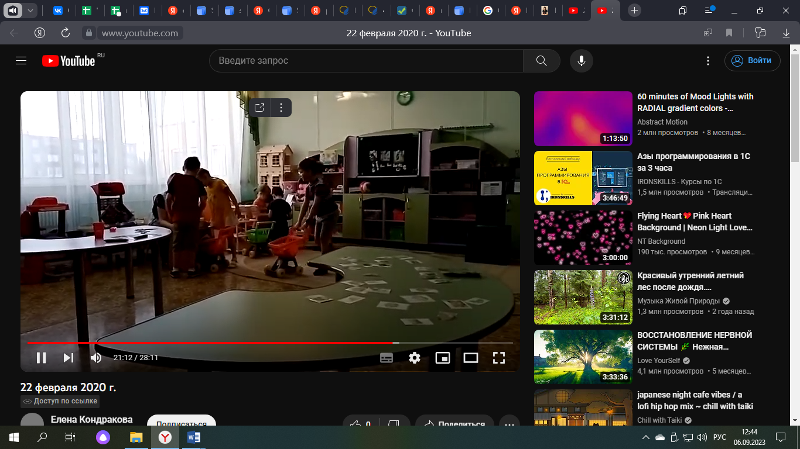
Игра
Ведущий вид деятельности-Игра
«По дорогам финансовой грамотности»

Slide 6

Почтальон

Slide 7

Врач

Slide 8
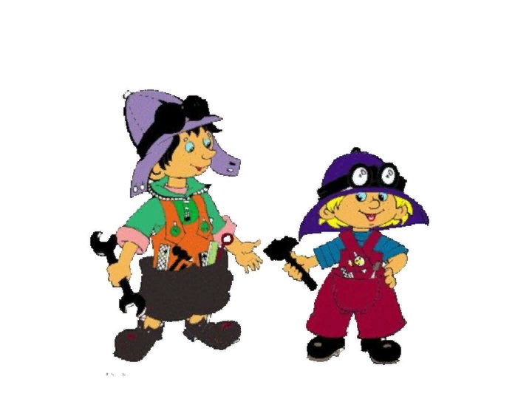
Автомеханик

Slide 9
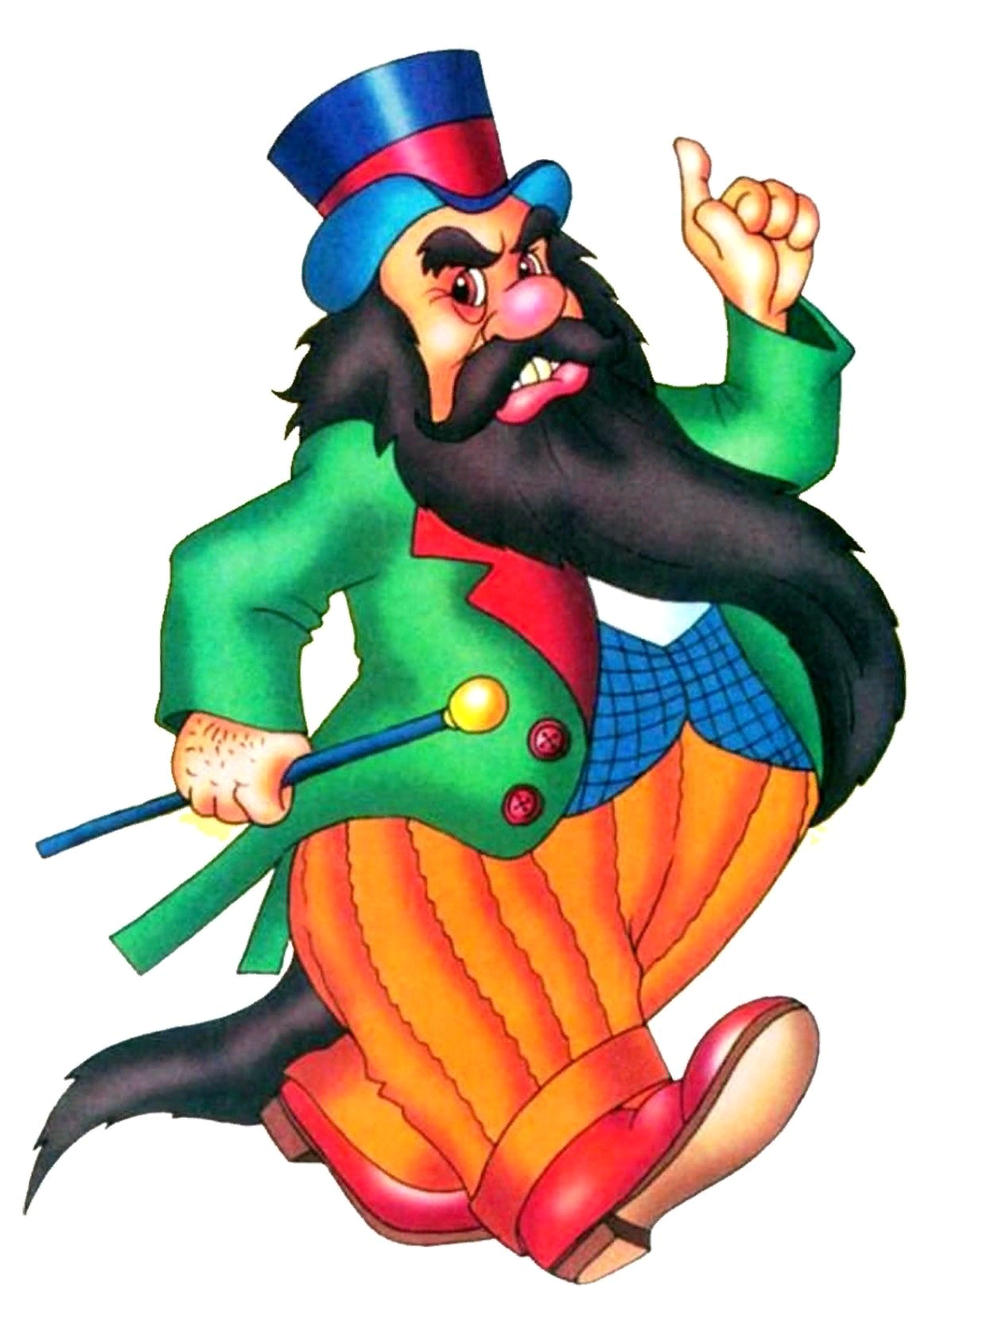
Художественный руководитель театра

Slide 10

Полицейский

Slide 11
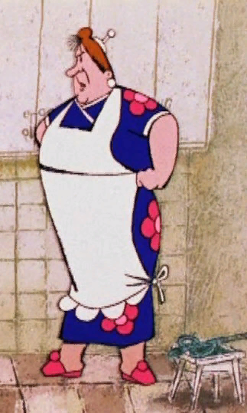
Гувернантка

Slide 12

Бизнесмен

Slide 13
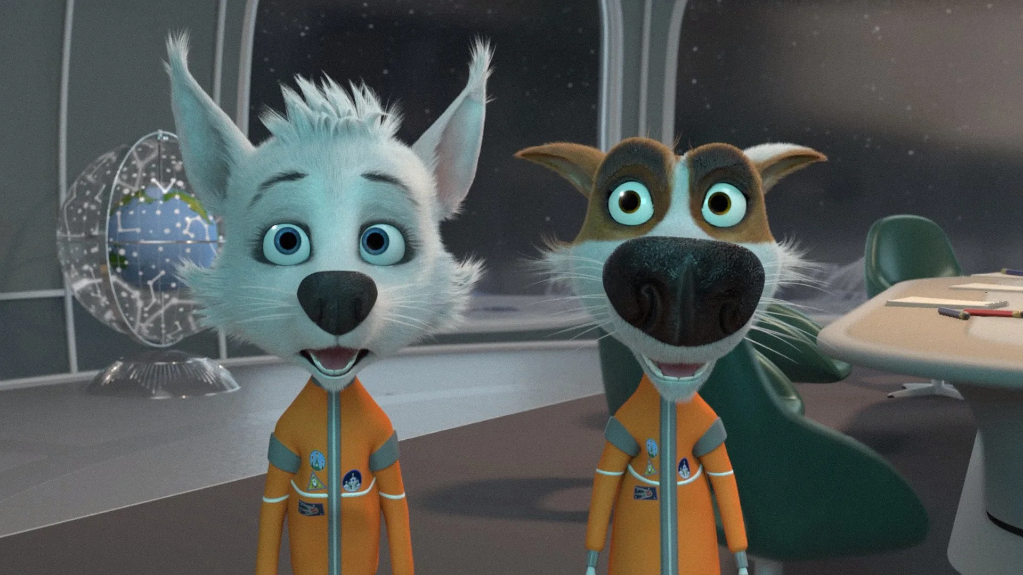
Космонавт

Slide 14
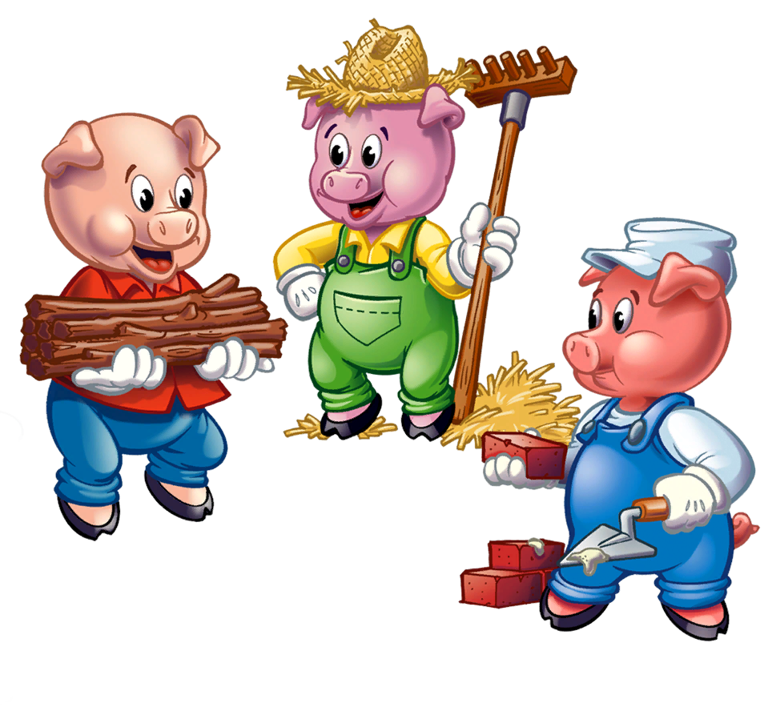
Строитель

Slide 15
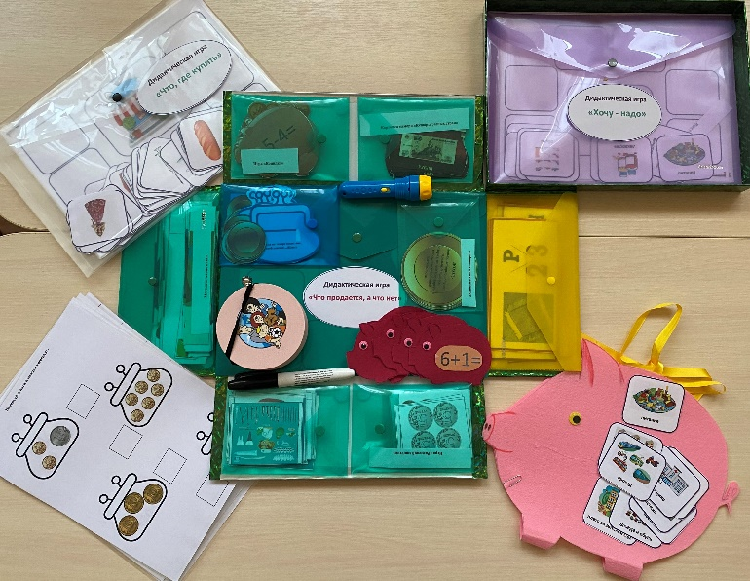
Итог
Быть финансово грамотным значит быть в тренде!
Будьте в тренде!
Знакомьте детей с экономикой!
И постигайте ее секреты.

Slide 16


